Slide 1
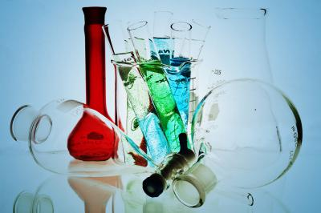
Детская экологическая лаборатория «Юные экспериментаторы» Раздел программы: Физические и химические явления Тема занятия: Химические явления
Государственное учреждение образования
«Лидский районный экологический центр детей и молодёжи»
Ленцевич Ольга Станиславовна,
педагог дополнительного образования

Slide 2
Цель: ознакомление с химическими реакциями и веществами.
Задачи:
сформировать знания о правильном обращении с химическими веществами;
сформировать начальные умения проводить опыты и эксперименты, осуществлять наблюдение, анализировать полученные данные, делать выводы.

Slide 3
Химия – наука, изучающая вещества, или материю, то есть всё, что обладает массой и протяжённостью в пространстве. Все вещества состоят из мельчайших частиц, называемых атомами, а атомы, связываясь друг с другом, образуют молекулы.
Вещество может находиться в трёх состояниях – твёрдом, жидком и газообразном. В твёрдом веществе частицы (атомы и молекулы) упакованы очень плотно. Они не могут перемещаться, а лишь слегка вибрируют на месте, поэтому изменить форму твёрдого предмета непросто.
В жидкости частицы притягиваются друг к другу, но могут перемещаться и относительно друг друга. Жидкость обладает постоянным объёмом (размерами пространства, которое занимает вещество), но легко меняет форму.
В газах же частицы находятся так далеко друг от друга, что с лёгкостью совершают разнообразные перемещения. Поэтому газы, например, воздух, не имеют определённой формы и объёма.

Slide 4
Большинство веществ существуют во всех трёх состояниях. Например, вода может быть твёрдым льдом, жидкой водой и водяным паром. Все формы материи могут демонстрировать удивительные свойства.
Рассмотрим некоторые опыты.
Внимание! Все опыты проводить только в присутствии взрослых и с соблюдением техники безопасности!

Slide 5
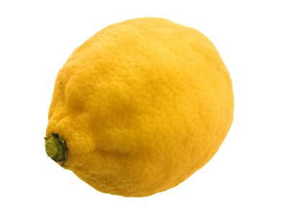
«Чудо-лимон»
Много людей используют лимонный сок, чтобы очистить предметы домашнего обихода, которые не приятно пахнут или выглядят грязными. Как Вы думаете, у лимонного сока действительно есть такие свойства?
Для выполнения опыта понадобится:
3 лимона
3 ржавых монеты
4 стакана
Раковина с металлическим штекером
Жирная кастрюля
1/8 мерный стакан
Ситечко
Кисточка
Тряпочка

Slide 6
Начинаем эксперимент:
Выжмите из лимонов сок, а затем пропустите сок через ситечко, чтобы убедиться, что там нет мякоти (у вас должно быть пол стакана лимонного сока). Разлейте лимонный сок на 4 части 1/8 каждого стакана. Теперь поместите в каждый стакан по монетке и отложите их.
Опустите кисточку в оставшийся стакан с лимонным соком, немного подержите ее там, а затем достаньте ее и нарисуйте какие-либо узоры на Вашей ванне.
Налейте воды из крана в стакан с лимонным соком, где нет монеты, а затем вылейте его в жирную кастрюлю.
Подождите 10 минут.
После того, как время прошло, используйте ткань, чтобы протереть каждый из материалов.
Результат:
Лимонный сок удалит ржавчину с монет и мыльный налет с ванны, но с жиром, к сожалению, он не справится.
Как это произошло?
Лимонный сок хорошо удаляет щелочные типы налетов. Поэтому он так хорошо справился с ржавчиной и мыльным налетом. Но при удалении жира с кастрюли лимонный сок не эффективный, а поэтому он не удалил жирный налет. Исходя из этого, Вам нужно выбирать привольного помощника при удалении каких-либо налетов, ведь одному по силам жир, а другой эффективно борется с ржавчиной.

Slide 7
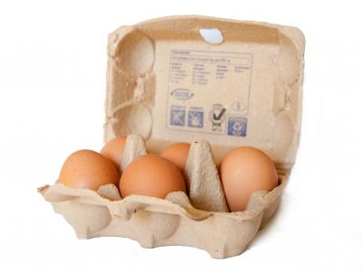
«Полупрозрачное яйцо»
Для проведения опыта понадобится:
Одно или несколько сырых яиц
Большая стеклянная банка
Уксус
Поместите сырое яйцо в стеклянную банку. Налейте уксус в банку, пока яйцо полностью не погрузится в него. Найдите место для банки, где ее никто не потревожит и оставьте ее на 24 часа. После того как 24 часа пройдут, посмотрите на яйцо. Что Вы видите?
Слейте старый уксус из банки в раковину. Будьте очень осторожны, чтобы не уронить яйцо. После того, как вы слили уксус, налейте новый уксус так, чтобы яйцо полностью погрузилось в него.
Еще разок поставьте банку в безопасное место на 48 часов. Когда 48 часов истекли. Очень осторожно вылейте старый уксус из банки в раковину. Осторожно достаньте яйцо и промойте его под не очень холодной проточной водой. Яичная скорлупа должна полностью раствориться, делая яйцо прозрачным! Все что осталось от яйца - это мембраны. Запишите результаты в тетрадь.
Почему так происходит? Яичная скорлупа сделана из карбоната кальция. Когда яйцо подвергается продолжительному воздействию уксуса, уксус вступает в реакцию с карбонатом кальцием оболочки, разбивая его в кальций и углекислый газ, разрушая оболочку.

Slide 8
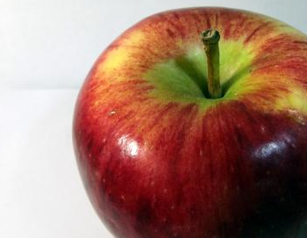
«Яблочная мумия»
Для выполнения опыта понадобится:
Одно яблоко.
Полиэтиленовый пакет.
¼ чашка соли.
½ чашка углекислого натрия (порошкообразный отбеливатель).
½ чашка соды.
Одно мороженное на палочке.
В полиэтиленовом пакете смешать соль, соду и углекислый натрий. Вырежете лицо у яблока и поместите туда мороженное. Подойдите к этому с фантазией. Когда Вы закончите с лицом, вставьте в яблоко палочку от мороженого, она послужит ручкой. Поместите яблоко в пакет со смесью и убедитесь, что оно полностью покрылось смесью. Оставьте пакет открытым в теплом сухом месте и смотрите, что происходит с яблоком.
Яблоко не предназначено к употреблению!
Порошковая смесь высасывает всю влагу из яблока, что не дает размножаться болезнетворным бактериям. Без воды и бактерий яблоко не может распасться. Таким образом, оно просто усыхает.

Slide 9
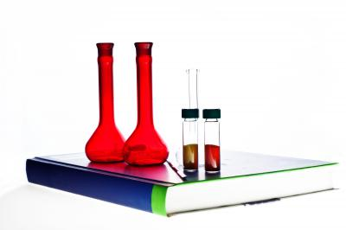
«Химическая метаморфоза»
Все материалы, найденные в окружающей среде, терпят определенные изменения. Они делятся на химические и физические изменения. Физические изменения происходят, когда материал подвергается изменению размера и формы, без изменения состава. Химическое изменение включает трансформацию материала в новое вещество. Добавление химикатов, таких как кислоты и поглощение высокой температуры является факторами, необходимыми для химической реакции, чтобы произойти. Присутствие пузырей, изменение в цвете и выделение высокой температуры указывает на химическую реакцию.

Slide 10
Для проведения опыта понадобится:
Бумага;
Пустая банка.
Яичная скорлупа.
Блюдце.
Уксус.
Чайная ложка.
Сахар.
Крышка от детской смеси.
Спиртовая лампа.
Зажимы.
Сомните листок бумаги, положите его в банку, сожгите и отложите банку в сторону.
Затем поломайте скорлупу на мелкие части и положите их на блюдце. Добавьте в них чайную ложку уксуса.
Положите чайную ложку сахара на крышку. Сожгите сахар, используя спиртовую лампу. Используйте зажимы, чтобы удерживать крышку над лампой.
Внимание! Опыт должны проводить взрослые!
Результат: Когда Вы смяли бумагу, она претерпела физические изменения. Она изменилась в размере и форме, но все еще осталась бумагой. При сгорании, бумага образует пепел, водяной пар и дым, то есть бумага образовала новые продукты. Когда Вы поломали яичную скорлупу, она изменилась по размеру и форме. Однако, кода уксус, вид кислоты, был добавлен в осколки скорлупы, появились пузырьки. Образование пузырьков показало, что углекислый газ был выпущен в воздух. Углекислый газ - новое вещество, образовался в результате воздействия кислоты, такой как уксус. Жженый сахар имеет внешний вид черного угля и отчетливый запах. Эти характеристики показывают, что при сжигании сахар потерял свои первоначальные свойства. Жженый сахар выпустил водяной пар и сформировал новое вещество, названное углеродом.

Slide 11
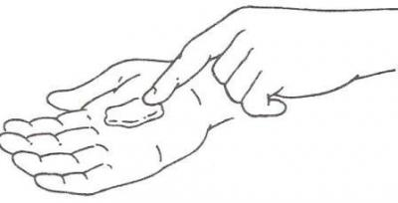
«Что же это такое?»
Вам понадобится:
1/4 стакана (50 мл) кукурузного крахмала
Чистый пластиковый стаканчик
1/4 стакана (50 мл ) водопроводной воды
Ложка
Положи в стаканчик крахмал, понемногу добавь воду. Разотри смесь ложкой. Смесь должна быть очень густой. Вылей примерно столовую ложку (15 мл) белой жидкости на ладонь. Жидкость будет очень легко выливаться из чашки. Затем дотронься до жидкости на своей ладони пальцем другой руки и убери палец.
Объяснение опыта: Вещества могут быть твёрдыми, жидкими, или газообразными. При этом твёрдые вещества, жидкости и газы могут весьма интересным способом смешиваться между собой. Когда одно вещество расходится и становится невидимым в другом, получается раствор. Однако смесь крахмала с водой – это не раствор. Это немного другой тип смеси, который называется коллоид. Коллоид – это такая смесь, в которой мельчайшие частички двух веществ равномерно перемешаны между собой. В данном случае частицы крахмала равномерно размешиваются с водой.
Коллоиды под давлением могут менять своё состояние. В этом опыте смесь, помещённая в чашку, выглядит как жидкость. Но когда твой помощник дотрагивается до неё, он оказывает на смесь давление. От этого частички крахмала соединяются друг с другом и смесь становится твёрдой. Когда давление ослабевает, смесь возвращается в первоначальное, жидкое состояние.

Slide 12
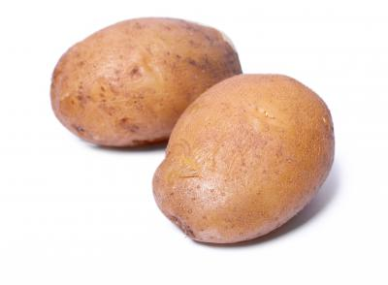
«Добывание крахмала»
Для выполнения опыта понадобится:
5 крупных картофелин; овощечистка; тёрка; 2 глубоких тарелки; вода; сито.
Очистите картофель от кожуры.
Натрите картофель в тарелку.
Заполните тарелку водой, чтобы весь тёртый картофель был погружен в воду.
Выжмите картофель в воде в течение нескольких минут.
Оставьте его на 30 минут, а после окончания времени повторите четвертый шаг.
Возьмите сито, вторую тарелку поставьте рядом с первой и пропустите воду с тертым картофелем через сито, чтобы мутная вода оказалась на второй тарелке.
Поместите миску с водой в теплое место и дождитесь, когда она высохнет. Что произошло?
Результат:
Мутная вода, которая окажется во второй тарелке, представляет собой вещество, состоящие из двух или более элементов. После того, как вода высохнет, Вы получите белый порошок. Этот порошок назвали «Крахмал». Крахмал присутствует практически во всех растениях, он помогает сохранить энергию. Когда Вы едите картошку, Ваше тело изменяет крахмал в сахар для энергии. Процесс начинается, когда химикаты в Вашей слюне ломают крахмал.

Slide 13
«Кислоты или основания?»
Для выполнения опыта понадобится: Листья краснокочанной капусты; вода; миска; дуршлаги; уксус; лимонный сок; сода; моющее средство; стеклянные банки; пипетка.
Размельчите капустные листья на маленькие части. Поместите кусочки капусты в миску и залейте их кипяченой водой. Подождите около 30 минут, пока листья не пропитаются водой. Вода должна стать темно-багрянистого цвета. Отделите охлажденный «сок капусты» от ее листьев. Выстройте в линию банки. Вылейте каждый химикат (уксус, лимонный сок, сода и моющее средство) в каждую колбу. Настало время проверить, является ли ваш химикат кислотой или основой. Возьмите пипетку и разлейте понемногу «капустного сока» в каждую колбу. Что происходит с каждой смесью капусты и химикатом? Если Ваша смесь становится розовой, то химикат является кислотой. Если смесь становится синей или зеленый, то химикат является основанием.
Как это произошло? Химикаты являются либо кислотами, либо основаниями. Капустный сок действует как кислотный/основной индикатор. Когда индикатор добавлен к различным химикатам, цвет изменяется, чтобы указать, кто является кислотой, а кто основанием. Оставшийся сок Вы можете оставить для последующих экспериментов в качестве недорогого индикатора кислоты/основания.

Slide 15
Спасибо за внимание!

